Slide 1
动漫相机app产品方案报告

Slide 2
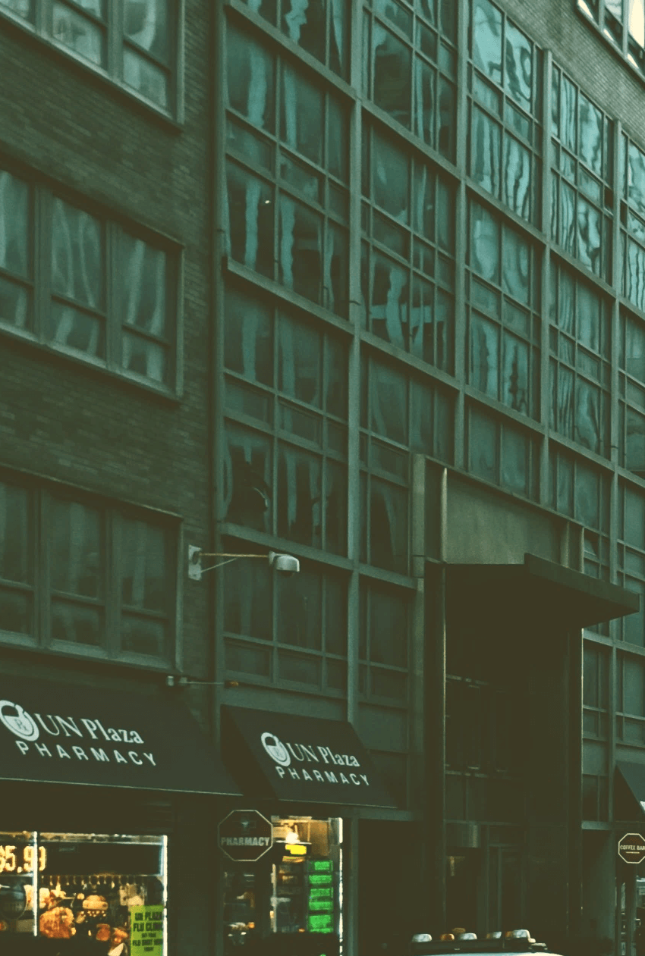

本系统主要实现的功能是利用预存好的动漫人物图片对拍下的人物照片进行p图处理，为其提供动漫脸来展现人物形象、表达照片内容。
功能简介

Slide 3
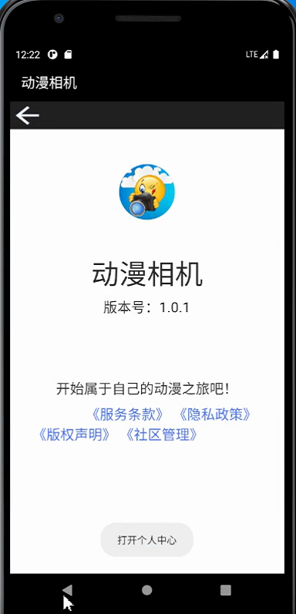
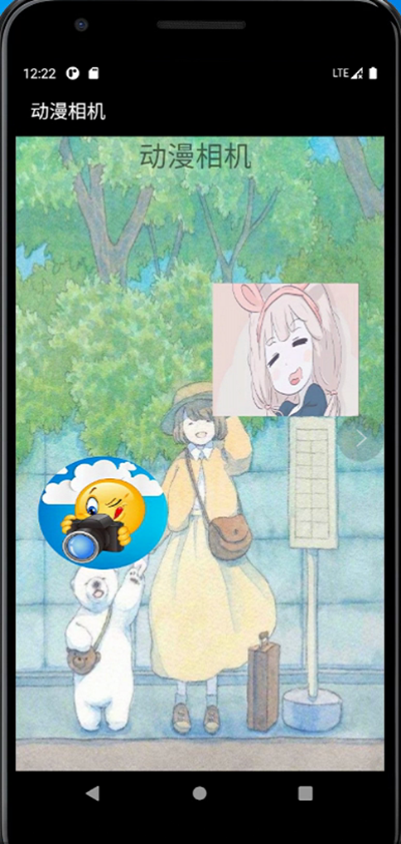
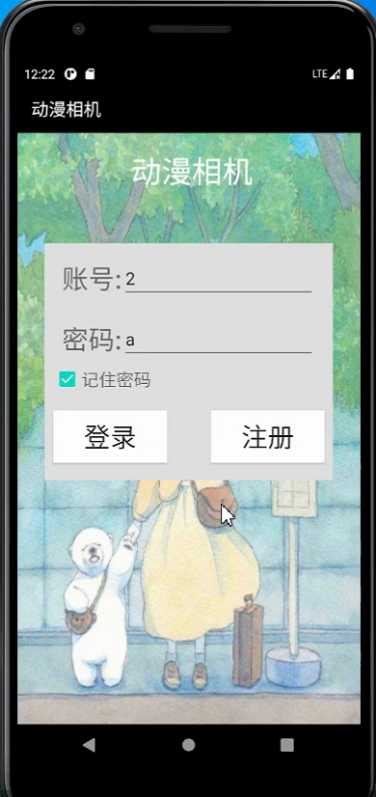
界面展示

Slide 4
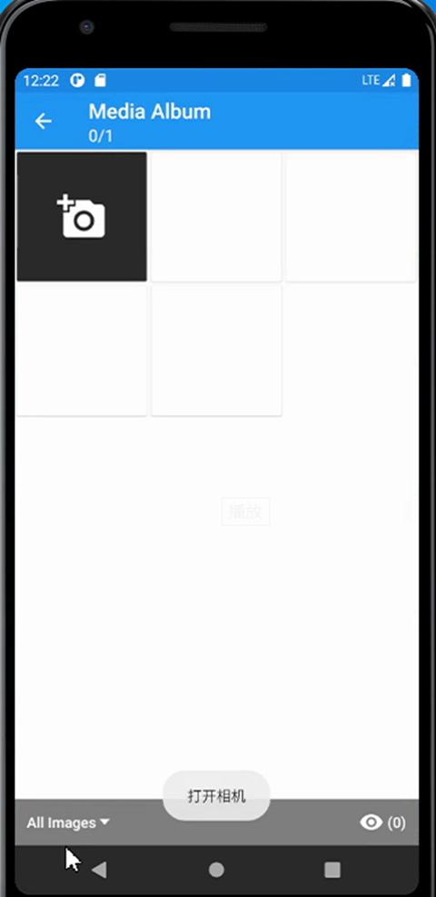
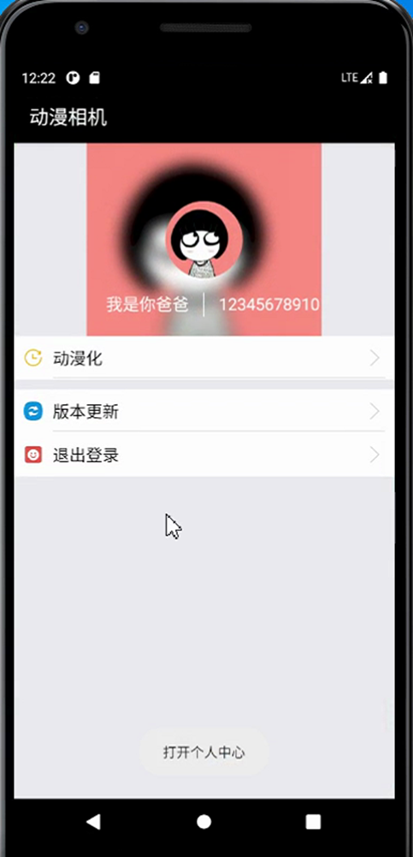
功能演示

Slide 5
用户初步体验
已基本完成了界面优化、调试部分功能等问题。
目前仍存在app有时闪退以及照片存储路径偶尔出现错误的问题。
初代界面不够完善，经过修改以后部分界面也能融入整体风格。
起初功能不是很多，后期增加了我的收藏，登陆界面与版本更新界面，使功能更加完善。
现在开发的动漫相机还存在很多问题，当然还不可能与现在市面上已经成熟的相机 app 相比 较。
因为调用百度 API 的接口技术原因，相机的功能使用经常出现路径和密钥过期的问题，应 用功能不够稳定
在课题初期小组成员会对动漫相机的主要研究方向产生分歧，经过小组多次讨论后确定了主 要的结构。 在代码大体写完毕后，识别人脸的程度上就遇到了不少问题，一开始完全给不出动漫脸的轮廓，在反复修改代码，多次尝试之后才在某一些角度上能够显示动漫人物。

Slide 6
技术实现
本应用是智能手机上的眼镜去除拍照软件，鉴于Android系统在国内的使用率最高，该应用采用Android Studio-kotlin语言编写。
关键技术主要是要调用百度人脸识别AI接口
技术难点主要是如何解决app闪退问题和文件路径问题
页面设计与创建，实现页面跳转与各个页面的衔接，将每个页面进行统一化与风格化。
创建用户注册与用户登录界面，并提供数据库，存储用户信息。 创建我的收藏的页面，使用户有专属的收藏清单。
版本更新与历史搜索记录。
智能识别功能，提高图像的识别率，实现灰度化
建立数据库，上传海量图片。
识别图片后返回关键字，并在数据库进行匹配

Slide 7
小组分工
第一阶段：各小组成员讨论产品创意，每位成员积极参与
第二阶段：由组长负责设计 UI 文件，各小组成员发表意见想法由组长实现
李炜亮：设计登录注册页面、主页部分
麦矩基：设计相机界面部分
许嘉强、黄致佳：设计相册和 Fragment 部分
第三阶段：
李炜亮：负责百度人像动漫化 API 接口代码的编写
麦钜基：负责调用相机部分代码的编写
许嘉强：负责接口函数代码的实现
黄致佳：负责统筹所有 class，实现整体功能

Slide 8
Thanks!

